Slide 1
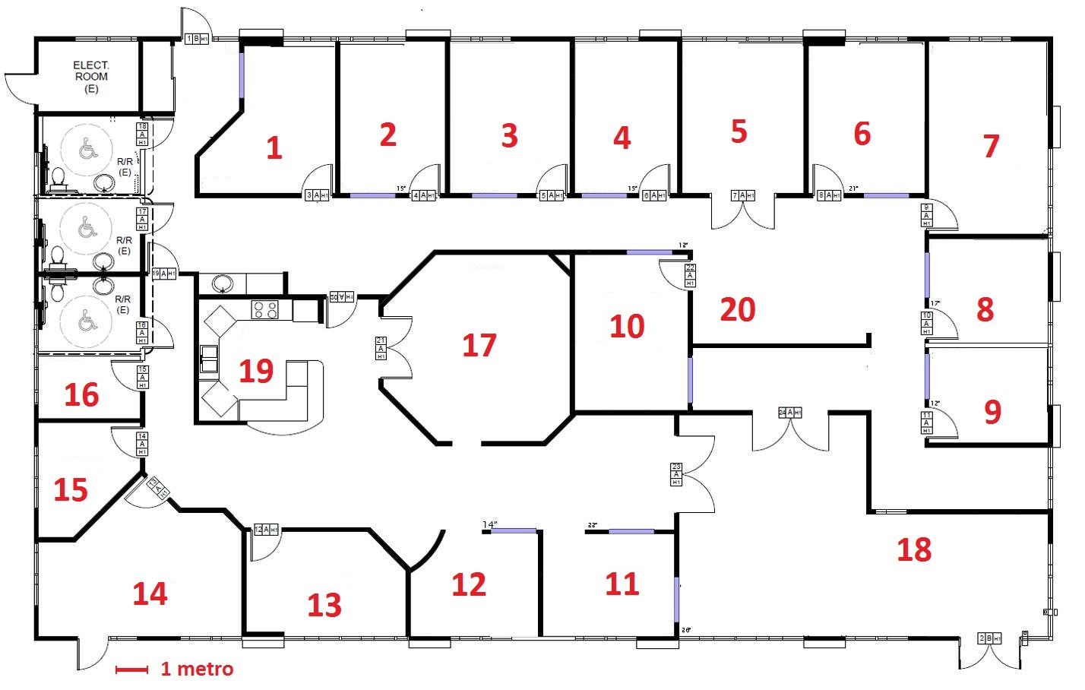
Tomadas
Esteiras
Calha
Bastidor
Access point
Cobertura Wireless

